Slide 1
Introdução à Banco de dados
Trilha de Banco de Dados Relacional
Juliana Mascarenhas
Tech Education Specialist DIO / Owner @Simplificandoredes e @SimplificandoProgramação
Mestre em modelagem computacional | Cientista de dados
@in/juliana-mascarenhas-ds/

Slide 2


Juliana Mascarenhas
Tech Education Specialist
@SimplificandoRedes
@SimplificandoProgramação
Cientista de dados
Desenvolvedora Java/Python
Me Modelagem Computacional - LNCC
https://github.com/julianazanelatto

Slide 3
Sobre Mim
2009 – 2011
Engenharia da computação - UCP
2017 - 2019
Mestre em modelagem computacional – LNCC
Técnica de Telecomunicações - CEFET/RJ
2011 - 2015
2023
Ingressar no Doutorado LNCC (objetivo)

Slide 4
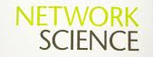








Sobre Mim

Slide 5

Sobre Mim
Redes de computadores
2009
Programação
2012
Gerenciamento de Projetos
2014
Ciencia de dados
2017

Slide 6

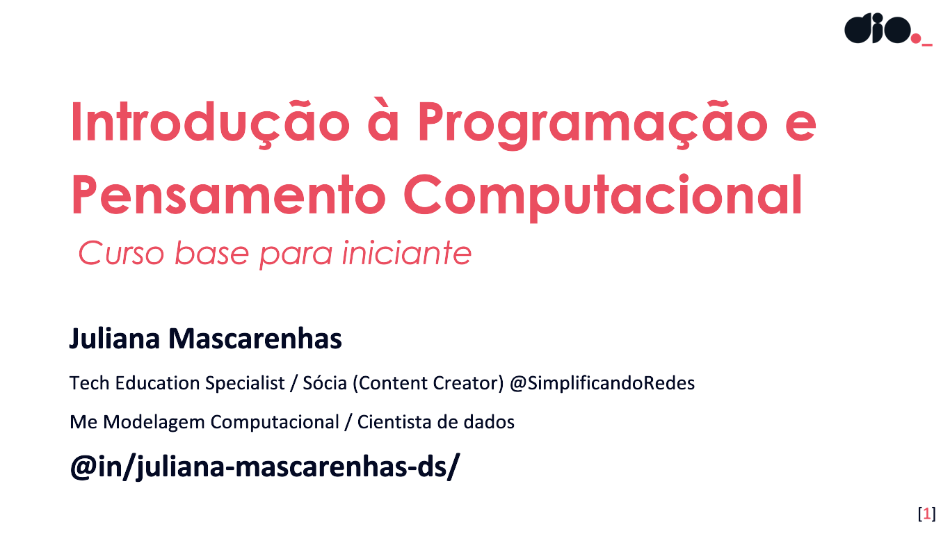

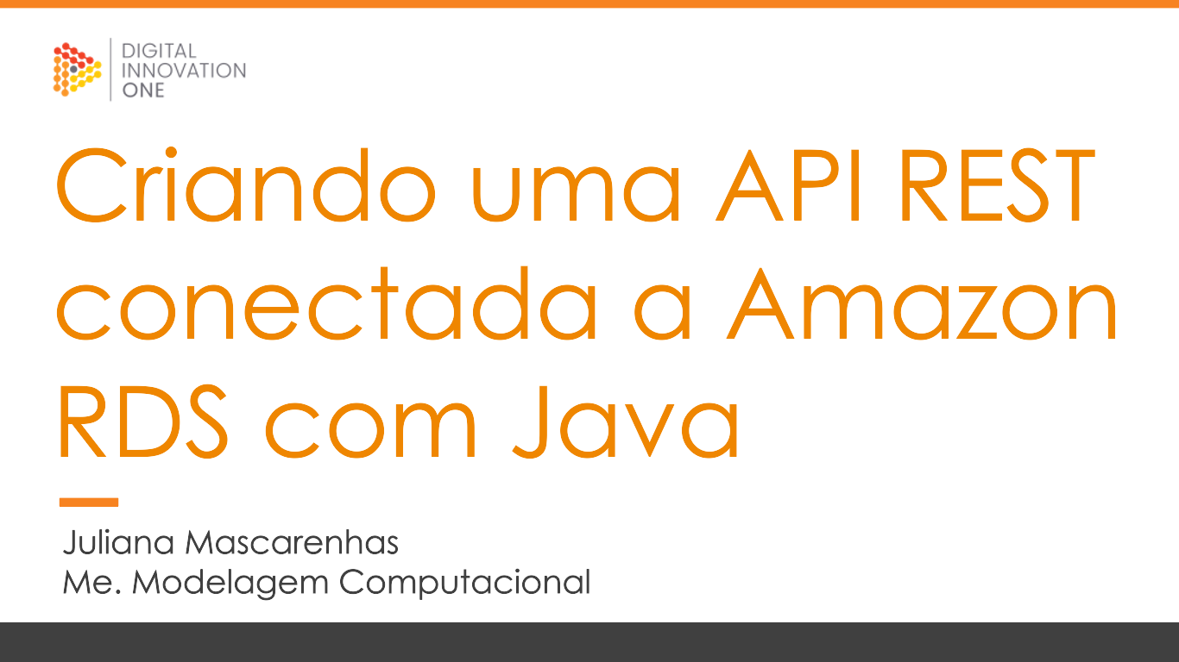

Cursos

Slide 7
Objetivo Geral
Objetivo deste módulo é apresentar o mundo da modelagem de dados voltado para um sistema de banco de dados. Dessa forma, o dev irá dar seu primeiro mergulho no mundo de Banco de dados obtendo uma visão geral sobre o assunto.

Slide 8



Objetivo Geral
Contextualização
Histórico
O que são BDs ?
Era dos dados
Explorando SGBDs
Características principais
StakeHolders
Modelagem e SQL
Modelos, Esquemas, linguagens, ambientes ….
Vantagnes e quando não usar?
Introdução à Modelagem de Dados
Instalando e Configurando seu SGBD
Arquitetura de SGBDs

Slide 9
Pré-requisitos
Profissional de TI
Pensamento crítico e estruturado

